Slide 1

WEBOVÉ TECHNOLOGIE

Slide 2
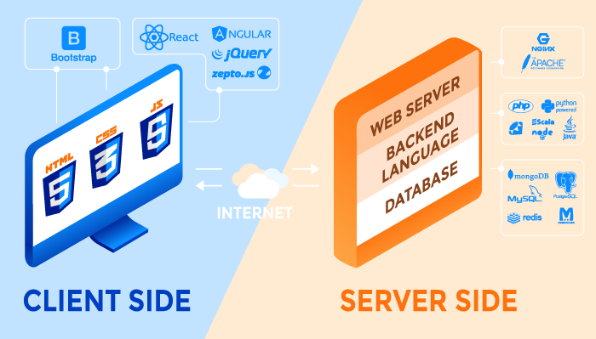
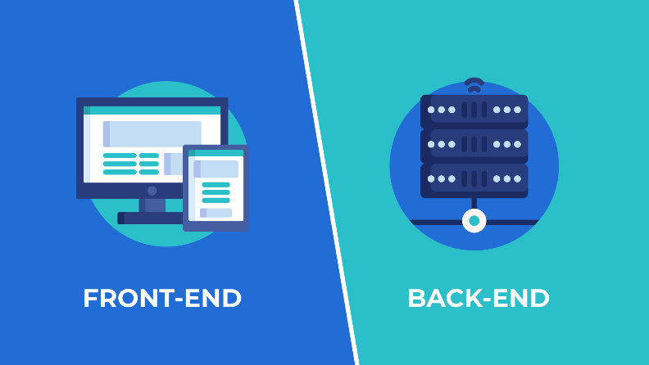
TECHNOLOGIE NA STRANĚ KLIENTA A SERVERU
Notes:
Webové technologie rozdělujeme podle toho, zda jsou zpracovávány na straně webového klienta nebo webového serveru.
Programem označovaným jako webový klient je běžně prohlížeč (tzv. browser) - např. Google Chrome, Mozilla Firefox, Opera, Safari, Microsoft Edge, Internet Explorer a jiné.
K nejčastěji používaným webovým serverům patří programy Apache, Nginx, MS Internet Information Service.
Webové technologie na straně klienta jsou obvykle spuštěny až ve chvíli přijetí webové stránky prohlížečem a k svému běhu vyžadují buď jen samotný prohlížeč, nebo i přídavné programové moduly (tzv. pluginy).
Hlavním úkolem těchto technologií je přehledně prezentovat data uživatelům webu a zprostředkovat jim interaktivní komunikaci s webovým serverem.
Webové technologie na straně serveru mají zajistit reakci na požadavky klientů a připravovat statický i dynamický obsah webu. Pro generování dynamického obsahu, ale i shromažďování dat se na straně serveru využívají různé programovací jazyky (PHP, Python, Java, C#, JavaScript atd.), frameworky, databázové systémy (MySQL, PostgreSQL, MongoDB atd.) a další softwarové prostředky.
V klient–server modelu, který se uplatňuje u webových aplikací, je klient obvykle považován za frontend a server za backend, přestože některé úkony související s prezentováním dat jsou vykonávány už na serveru.

Slide 3
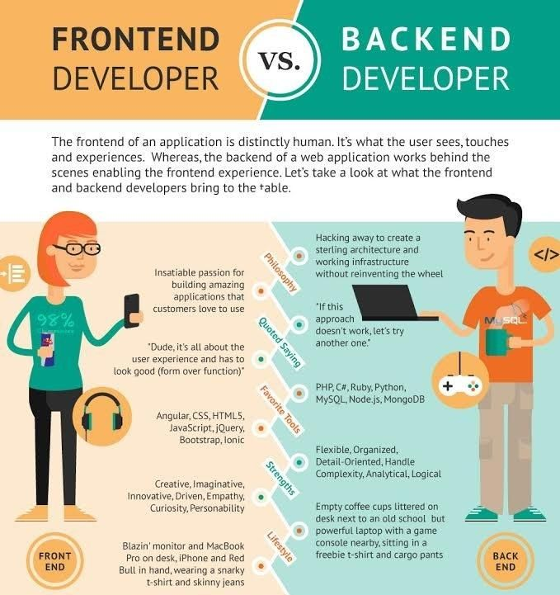
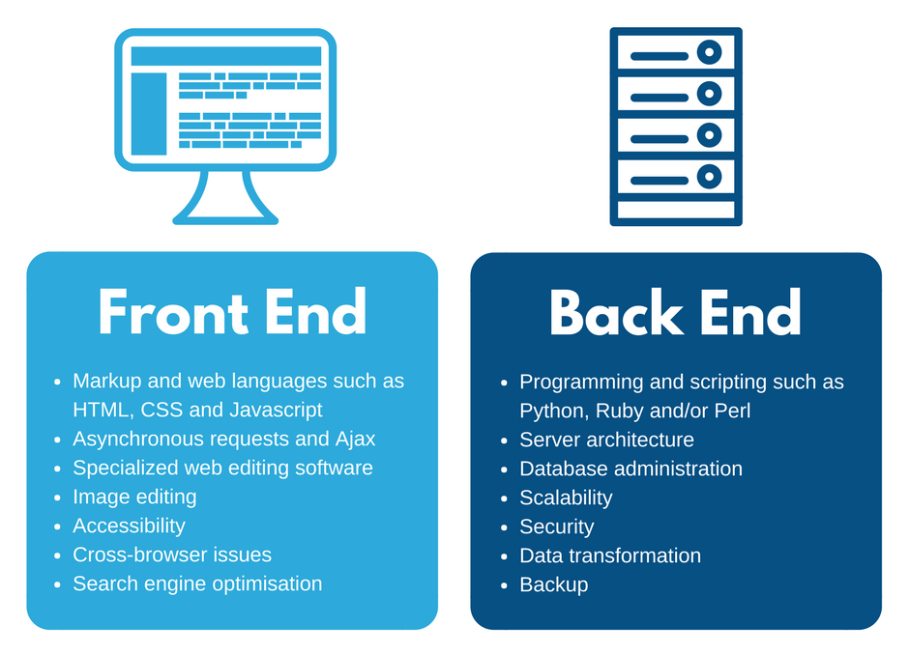
FRONTEND A BACKEND
Notes:
Z pohledu softwarového inženýrství odkazují termíny frontend a backend na oddělení odpovědnosti mezi prezentační vrstvou (frontendem), a vrstvou operující se samotnými daty (backend) softwaru, fyzické infrastruktury nebo hardwaru.
V případě systému s veřejným rozhraním (webové stránky institucí a firem, elektronické obchody apod.) může být za frontend označováno právě toto veřejné rozhraní určené pro běžné uživatele, zatímco jako backend označujeme administrační část aplikace přístupnou pouze vybraným osobám.
Frontend vývojáři (frontend developer) vytváří kód pro uživatelské rozhraní webové stránky a prvky, které uživatelům umožňují s danou stránkou interagovat. Mají na starosti funkčnost, intuitivnost a jednoduchou ovladatelnost vizuálního prostředí stránky. Často úzce spolupracují s produktovým týmem, aby pochopili, co daný projekt vyžaduje, jaké je potřeba zavést vylepšení a jaké rozvržení mají dodržovat. Vzhledem k jejich práci s vizuálním prostředím stránek, spolupracují také s designovými týmy, aby zjistili, jak má vypadat dané uživatelské rozhraní.
Backend vývojář (backend developer) je typ programátora, který se stará o zásadní logiku aplikace, webové stránky, softwaru nebo informačního systému – tedy kompletní backend (serverovou část). Tato práce předpokládá nejen dobrou znalost programovacích jazyků, ale rovněž databázových systémů a různých datových formátů,

Slide 4
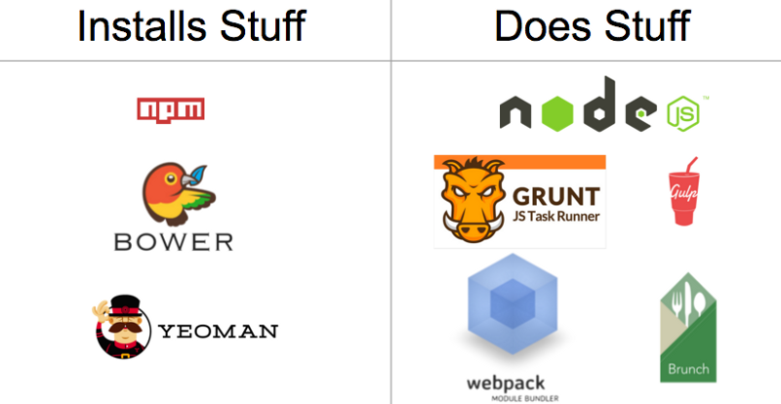

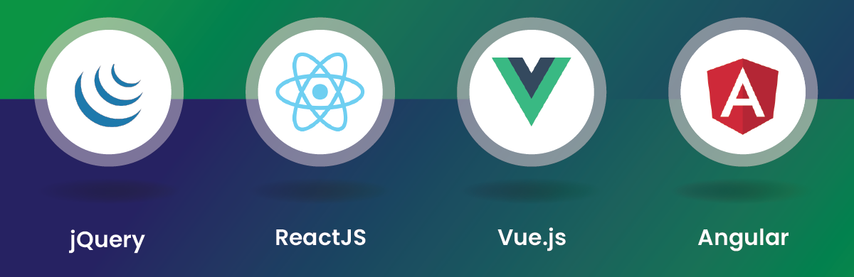
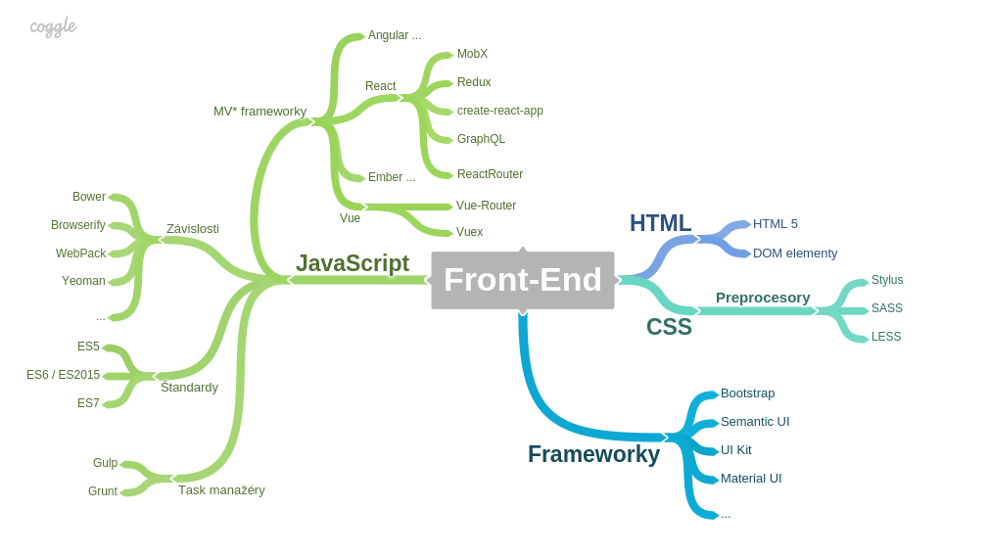

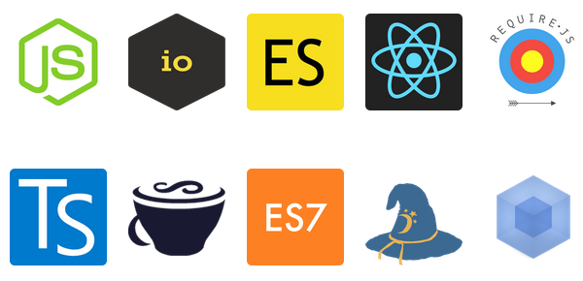



FRONTEND TECHNOLOGIE
Notes:
Mezi frontend technologie řadíme ty, které nějakým způsobem zasahují do webové stránky na straně webového prohlížeče.
Nejčastěji se rozdělují do skupin jazyků, které stránku sestavují (jazyky HTML, XML, XHTML), upravují a formátují (CSS) nebo které s ní interagují (JavaScript, Dart atp.).
Všechny jazyky mají navíc další nadstavby, které se buď do daného jazyka kompilují (preprocesory) nebo schopnosti jazyka rozšiřují (knihovny a frameworky).
Speciální "manažerské" úkoly plní na straně frontendu plní technologie, které se starají o správu závislostí (např. Bower, Browserify), optimalizaci prováděného kódu (Gulp, Grunt), nebo řeší tyto úlohy komplexně (WebPack).

Slide 5
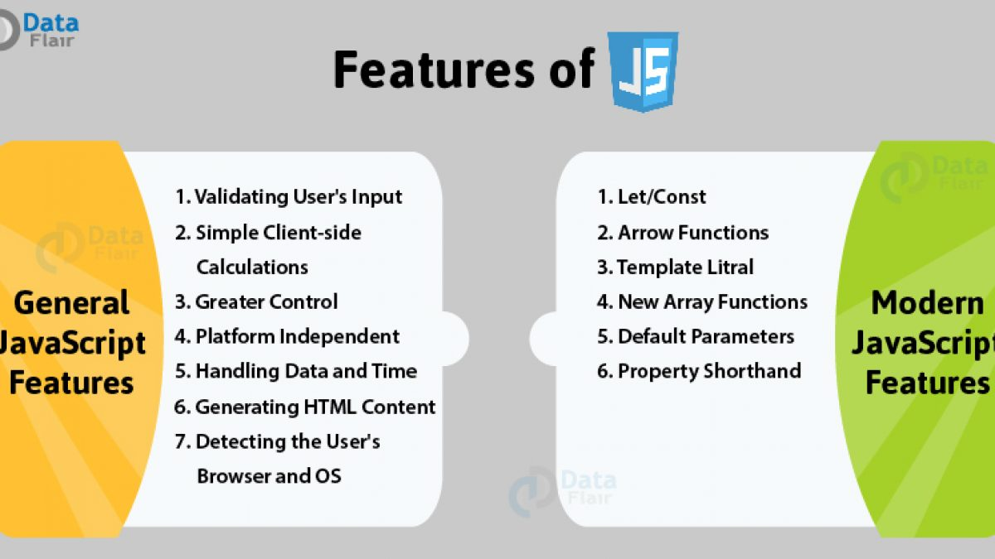
JAVASCRIPT
Notes:
JavaScript je multiplatformní, objektově-orientovaný skriptovací jazyk, který je většinou využíván k programování na straně klienta a interpretován webovými prohlížeči.
Může však být použit i k tvorbě aplikací zpracovávaných na straně serveru, příkladem takové varianty je Node.js.
Poprvé byl představen firmou Netscape v roce 1996 a byť v názvu obsahuje slovo Java, nelze ho ztotožňovat s tímto programovacím jazykem. Oficiální název je ve skutečnosti ECMAScript (např. ECMAScript 6, ECMAScript 2018, ECMAScript 2019).
JavaScript se primárně využívá jako skriptovací jazyk na webových stránkách. Jsou jím obvykle ovládány různé interaktivní prvky GUI (tlačítka, textová políčka), tvořeny animace a efekty obrázků, může sloužit k validaci formulářů na straně klienta, je součástí technologie AJAX.
Kromě webových prohlížečů a serverů je interpret JavaScriptu vestavěný v mnoha různých nástrojích. Tento skriptovací jazyk využívají např. technologie Active Scripting od Microsoftu, grafické nástroje, jež tvoří součást Adobe Creative Suite, kancelářský balík OpenOffice, k tvorbě dotazů i některé NoSQL databáze, jako jsou MongoDB nebo CouchDB.

Slide 6
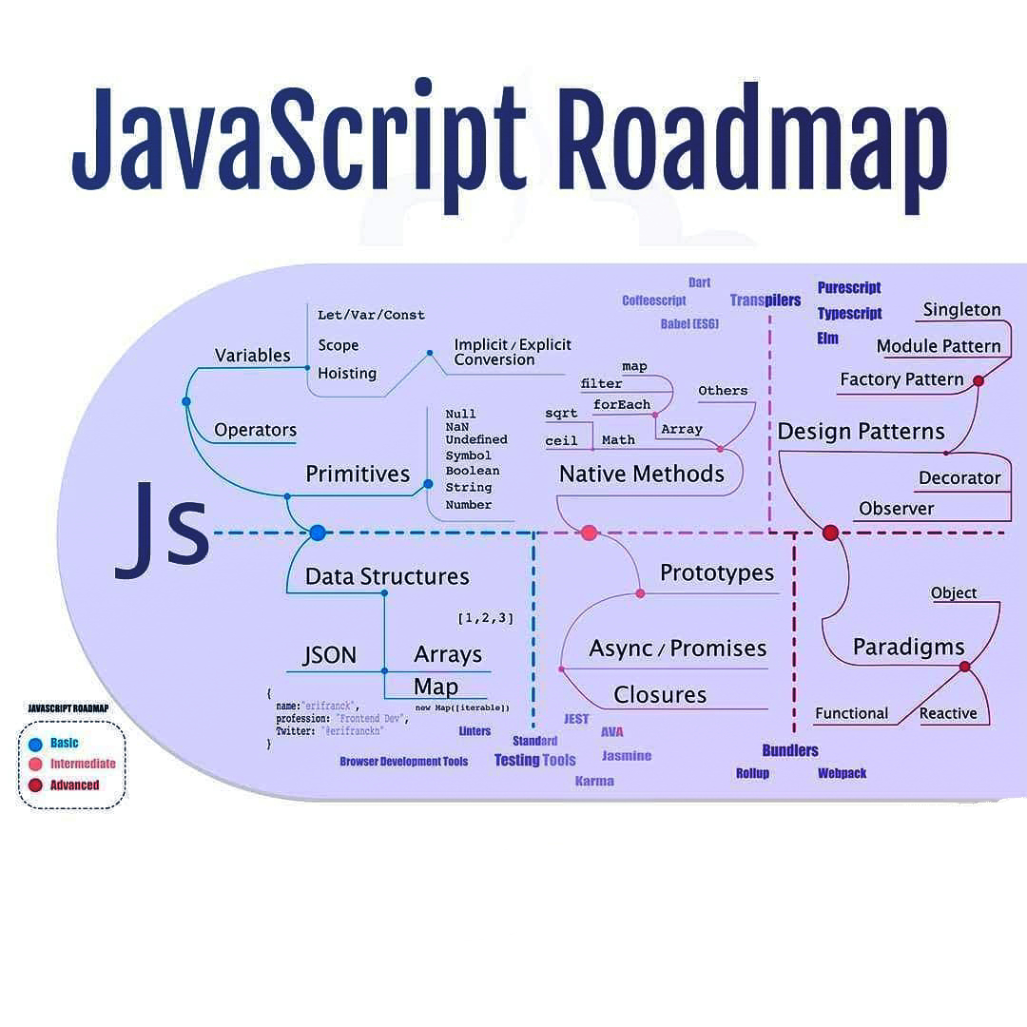
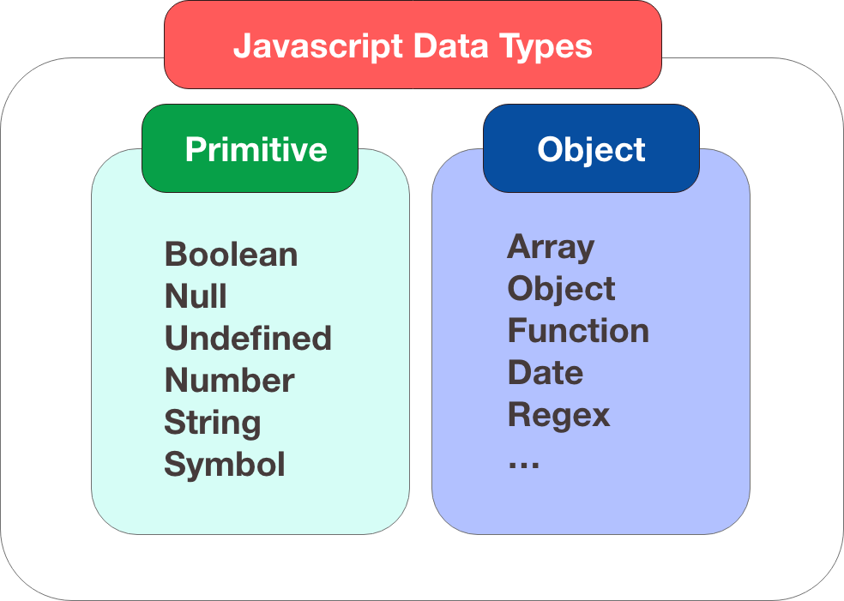
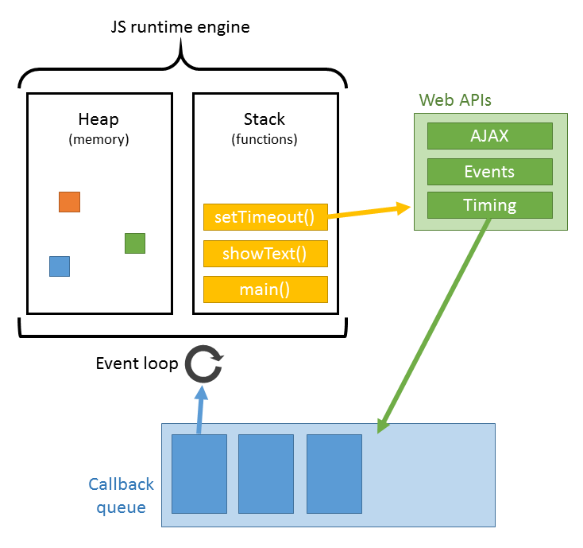
HLAVNÍ RYSY JAVASCRIPTU
Notes:
Přestože je ve své základní syntaxi velmi podobný jazykům C nebo Java, v principech se od těchto jazyků dost liší.
Na rozdíl od staticky typových jazyků (jako je např. Java) jde o dynamicky (či slabě) typový jazyk – typy proměnných v JavaScriptu jsou závislé na přiřazené hodnotě a mohou být snadno (implicitně) přetypovány.
K primitivním datovým typům v JS řadíme typy Boolean, Number, String, Null, Undefined a Symbol.
Mezi objektové datové typy patří například typy Array (pole), Object, Date nebo Math.
JavaScript je prakticky ryze objektový jazyk – objekty jsou proměnné i funkce. Zatímco starší verze JS ještě neumožňovaly použití tříd (class) ani tradičního mechanismu dědičnosti a kompenzovaly to pomocí tzv. prototypů, moderní verze (ECMAScript 6 a vyšší) se možnostmi deklarace tříd, dědičnosti a dalších prvků OOP přibližují jazykům jako jsou C++ nebo Java.
K charakteristickým rysům JS patří využití anonynmních callback funkcí. Tyto funkce se vkládají jako parametry do jiných funkcí, nejčastěji jako reakce na určitou událost, například jako reakce na nějakou akci klávesnice či myši.
Callback funkce jsou příkladem tzv. asynchronních operací. Zatímco u běžnějších synchronních operací (například vyhodnocení matematického výrazu) program vždy čeká na jejich dokončení a teprve poté pokračuje, v případě asynchronní operace program vyvolá callback funkci a hned pokračuje dalšími příkazy. Teprve až je výstup callback funkce připraven, vrátí se k němu i pozornost programu.
Typickými příklady asynchronních operací jsou akce časovače (setTimeout, setInterval) nebo AJAX požadavky (viz níže).
JS je proto označován za jednovláknový neblokující asynchronní jazyk.

Slide 7
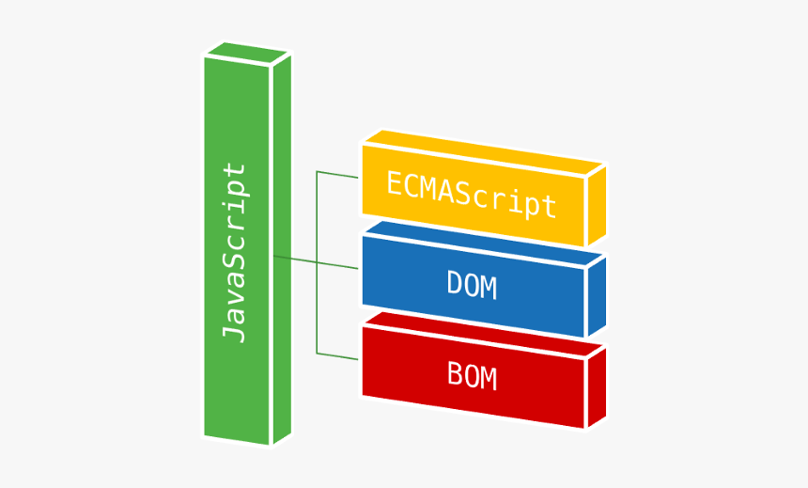
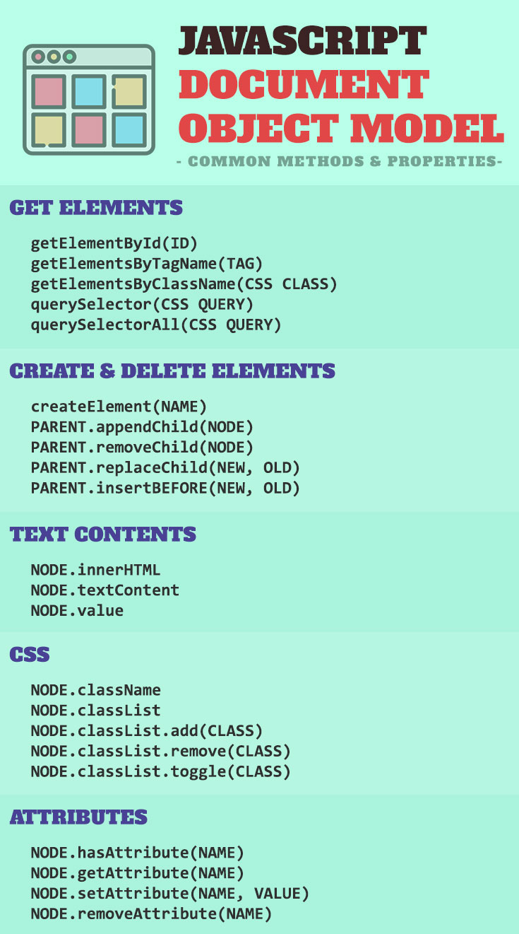
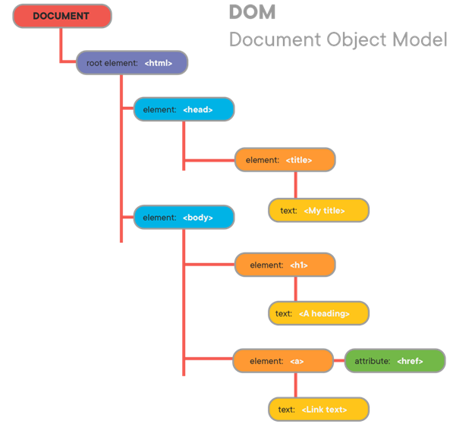
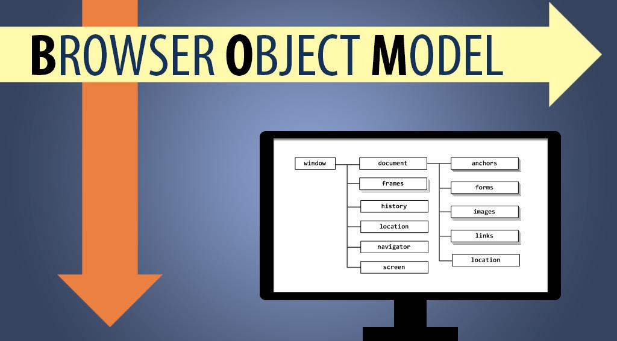
DOM A BOM
Notes:
Pro vzájemnou spolupráci mezi skripty a webovými prohlížeči byl vyvinut speciální objektově založený model DOM (Document Object Model), který umožňuje programům a skriptům dynamicky aktualizovat obsah i styl webového dokumentu.
HTML stránka je pojímána jako stromová struktura objektů-uzlů (node-tree). Prostřednictvím rozhraní DOM jsou přístupné všechny uzly tohoto symbolického stromu a v rámci existujícího modelu mohou být uzly nejen měněny, ale i přidávány a odstraňovány.
Vztahy mezi uzly vycházejí z přísně hierarchického modelu – rodičovské uzly (parentNode) jsou podřízeny uzly potomků (childNodes). Nejvýše v hierarchii DOM je objekt označovaný jako kořenový element (root element) – v rámci webové stránky je to element <html>.
Jednotlivé uzly mohou představovat buď značky (element nodes), texty (text nodes) nebo atributy (attribute nodes).
Protože jde o samostatné objekty, mají své vlastnosti (properties) a metody (methods). Díky metodám objektu document, jako jsou např. document.getElementById() či document.getElementsByTagName(), je možné prostřednictvím JavaScriptu přistupovat k vlastnostem a metodám jednotlivých objektů stránky a dynamicky je měnit.
Součástí koncepce DOM je rovněž ošetření možných událostí (events), které mohou být na webové stránce vyvolány interakcemi uživatele (pohyby myší, stisknutím kláves a tlačítek), ale také interakcí prostředí (načítání stránky, chybovou událostí). Objekt stránky tak může být spojen s "naslouchačem" pro určitou událost (EventListener) a jejím ošetřením (handler) - ohlasovou metodou, kterou v JS tvoří anonymní callback funkce.
Javascript ovšem obsahuje i několik objektů, prostřednictvím kterých je možné zjišťovat vlastnosti prohlížeče a ovlivňovat jeho chování. Tento koncept označujeme zkratkou BOM (Browser Object Model - objektový model prohlížeče). Vychází ze základního objektu window, který odkazuje na okno prohlížeče. Jiné objekty zase například umožňují přistupovat k atributům obrazovky (screen) nebo k historii prohlížených stránek (history).

Slide 8
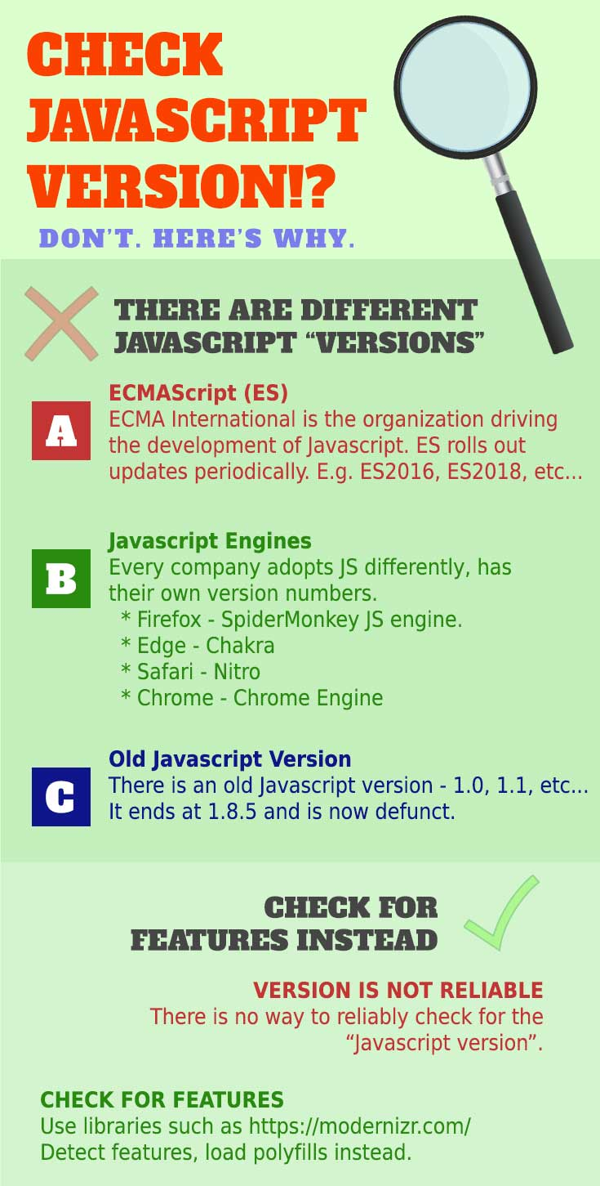
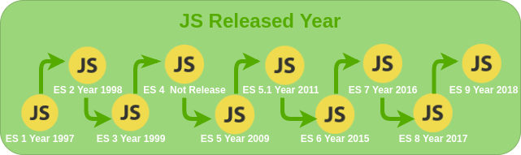
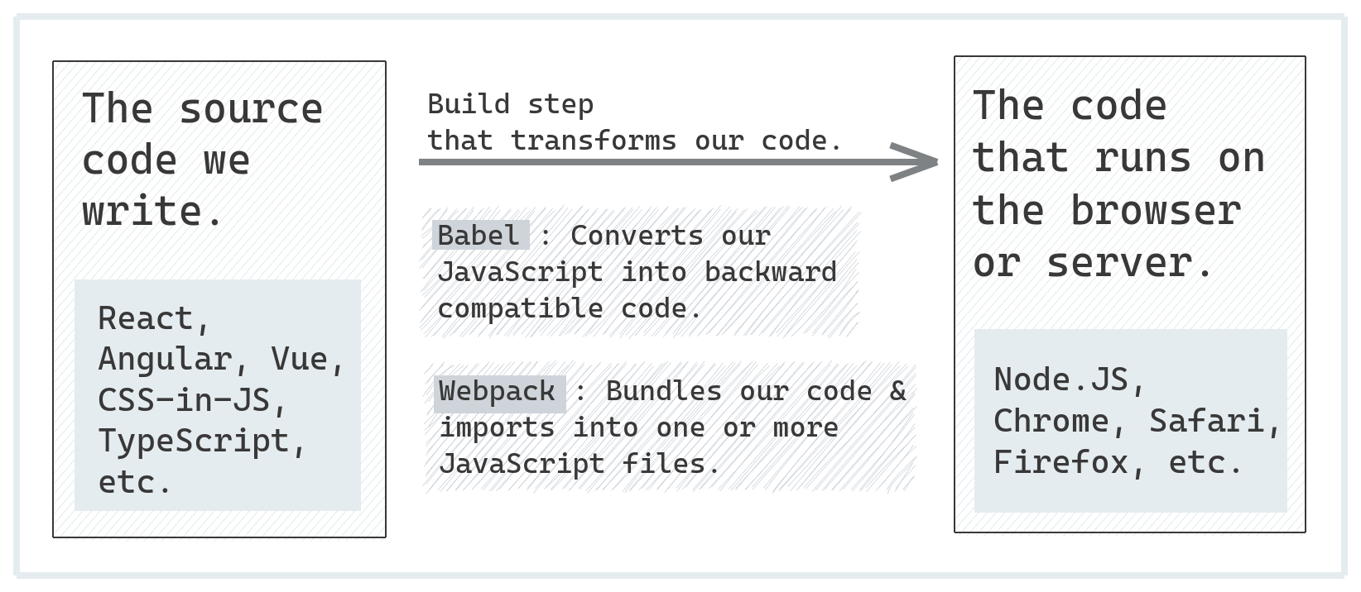
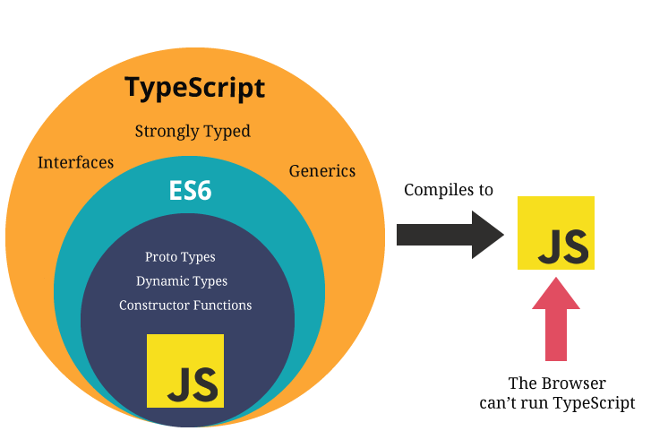
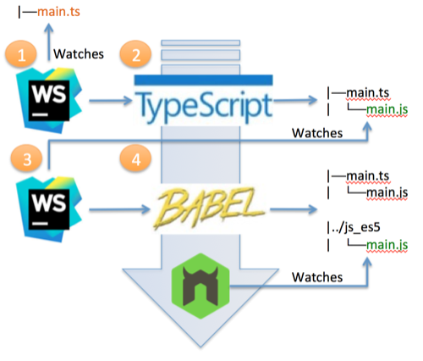
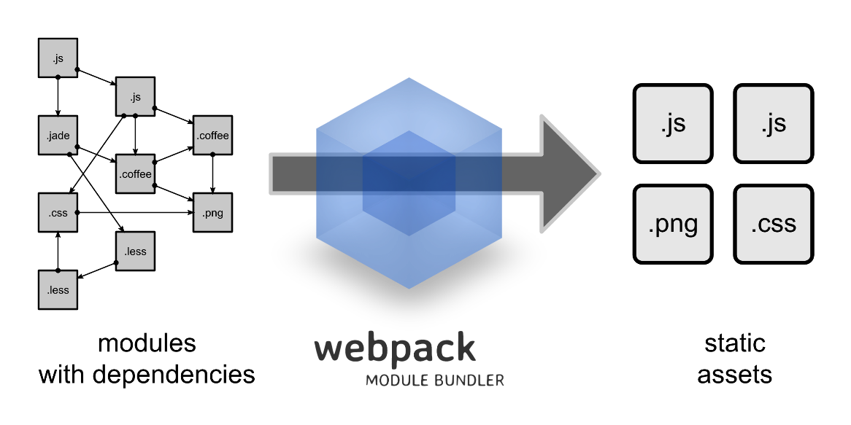
NÁSTROJE OPTIMALIZACE JS
Notes:
Javascriptový vývojář na straně klienta musí počítat s řadou omezení a rizik, které mohou způsobit nesprávné fungování jeho kódu. Moderní verze jazyka ECMA Script nepodporují starší prohlížeče, chybějící statická kontrola datových typů vede k chybám, které se projeví až za běhu skriptu, rozsáhlejší aplikace jsou často nepřehlednou soustavou na sobě závislých modulů…
Řešením pro chybějící rozhraní (absence podpory nějaké funkčnosti JS ve starších prohlížečích) jsou tzv. polyfilly, neboli knihovny, které v případě potřeby chybějící funkcionalitu dodají.
Chceme-li využívat všech možností nových verzí ECMA Scriptu, můžeme zvolit metodu zvanou transpilace, která zdrojový kód převede do podoby kompatibilní se specifikovanou sadou prohlížečů. Nejlepším nástrojem pro tento účel je Babel.
TypeScript je open-source programovací jazyk vytvořený a spravovaný firmou Microsoft. Jedná se o nadstavbu nad jazykem JS, která jej rozšiřuje o statické typování a další atributy, které známe z objektově orientovaného programování (třídy, moduly, a další). Kód psaný v TypeScriptu se následně kompiluje do verze JavaScriptu kompatibilní s většinou prohlížečů.
Webpack je nástroj označovaný jako bundler ("balíčkovač"). Analyzuje kód javascriptových aplikací, zjišťuje jeho závislosti na jednotlivých modulech a poté vytváří jediný společný výstupní JS soubor, který obsahuje vše v optimalizované podobě. Pomocí tzv. loaderů je možné tyto soubory zase rozdělit.
S ohledem na někdy komplikovanou konfiguraci Webpacku část vývojářů stále pro optimalizaci kódu JS upřednostňuje samostatné spouštěče úloh (task runners), jako jsou Grunt nebo Gulp. Jedná se o nástroje, které spouští definované úlohy - např. transpilaci kódu, minifikaci a optimalizaci použitých zdrojů webové aplikace, jakými jsou soubory CSS, JS, obrázky, fonty apod.

Slide 9
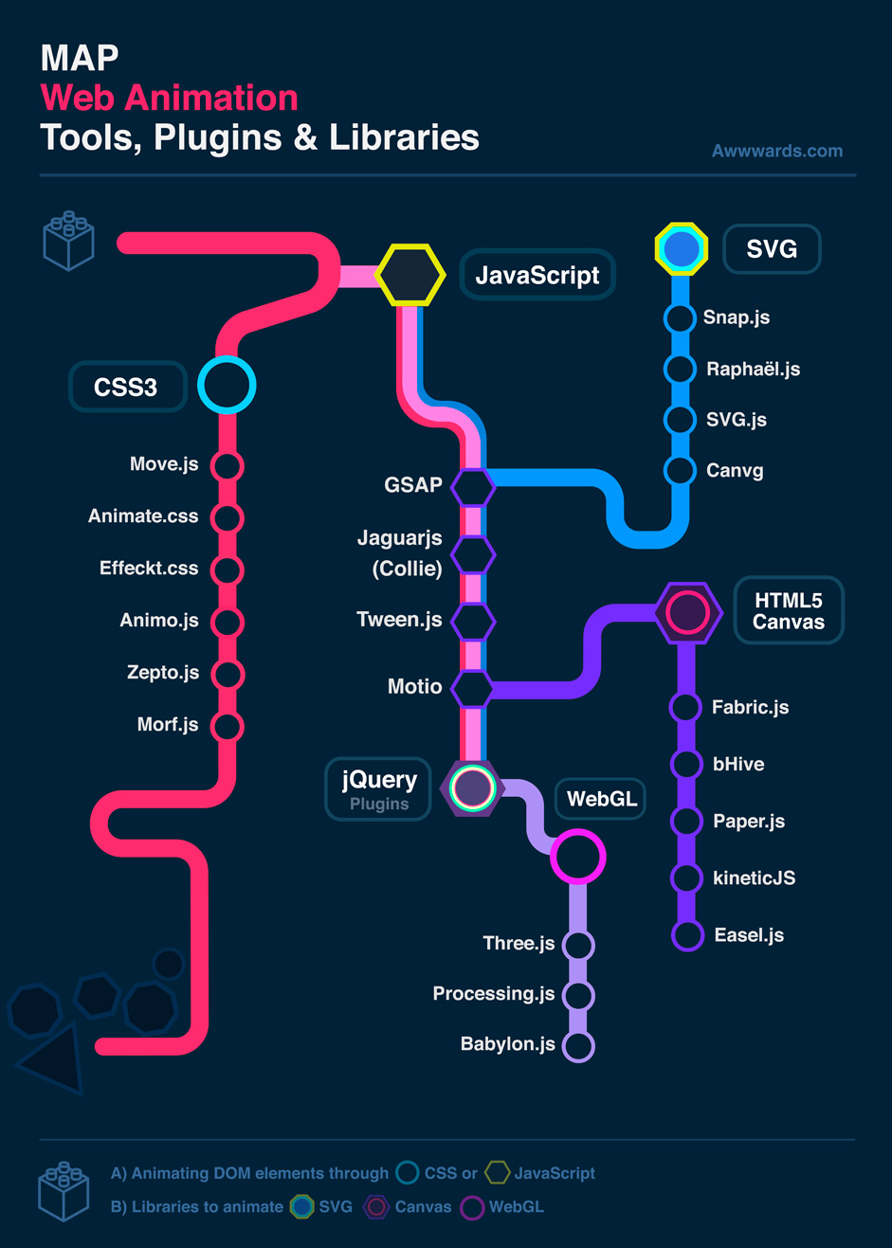
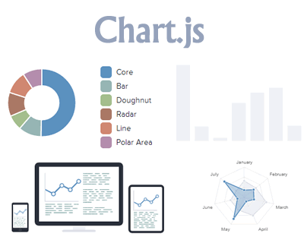
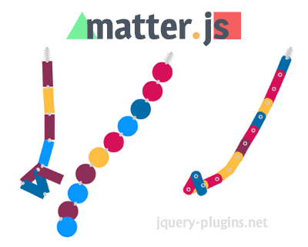


JS KNIHOVNY A CDN
Notes:
Knihovna představuje v softwarovém pojetí souhrn předem napsaných kódů v podobě funkcí i celých objektů, které je možné využívat při určitých programovacích operacích.
Programátorům v jazyce JavaScript jsou k dispozici stovky knihoven pro nejrůznější účely. Příkladem knihovny pro vykreslování efektních grafů je knihovna Chart.js. Zajímavá knihovna Matter.js zase dokáže simulovat fyzikální vlastnosti mnoha objektů ve virtuálním prostředí, které lze pomocí jednotlivých parametrů libovolně nastavit (např. hodnotu gravitace).
Rozsáhlá knihovna Three.js se používá pro vytváření animací a simulací v trojrozměrném prostoru. Lze pomocí ní načítat do webových prohlížečů modely vytvořené v programech 3DStudio MAX, Blender nebo Cinema 4D a umožnit uživateli interakci s 3D objekty.
Knihovna TensorFlow.js nabízí podporu řešením, které spadají do jedné z oblastí umělé inteligence - tzv. strojového učení (machine learning).
Připojení těchto knihoven do frontendové aplikace spočívá buď v jejich stažení přímo do některé složky projektu a vložení relativní URL adresy do značky <script>, nebo vložení absolutní URL adresy mířící obvykle na některý z tzv. CDN serverů.
CDN (Content Delivery Network) je síť vzájemně propojených počítačů přes Internet, která umožňuje přistupovat k určitým datům. Bývá velmi často využívána k zpřístupnění open-source knihoven. Výhodou je především rozložení zátěže – data, která jsou stahována prostřednictvím CDN, nemusí být přenášena ze serveru, na kterém běží samotná webová aplikace.
Protože se ze CDN serverů typicky stahují běžně používané technologie, je velmi pravděpodobné, že při opakovaném použití už budou uloženy ve vyrovnávací paměti prohlížeče a nebudou muset být opakovaně stahovány. Na druhou stranu pochopitelně přerušené internetové spojení nebo nepřístupná služba CDN může způsobit dočasnou nefunkčnost vlastních stránek. Řešením je podmíněné použití relativních odkazů a umístění kopií také na server, na němž běží webová aplikace.

Slide 10

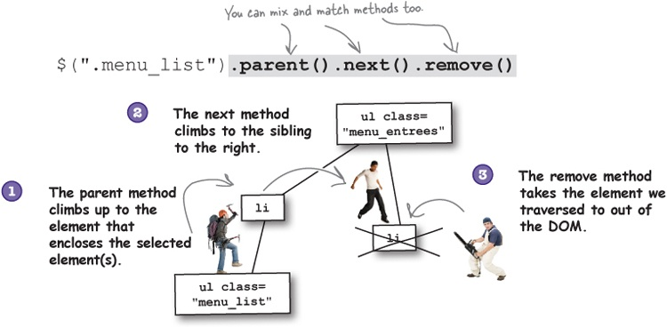
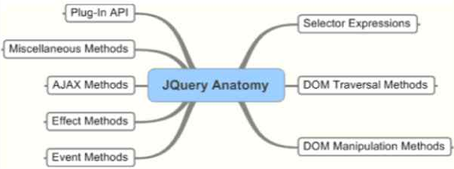
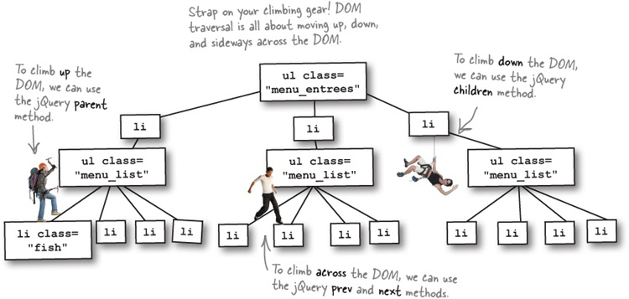
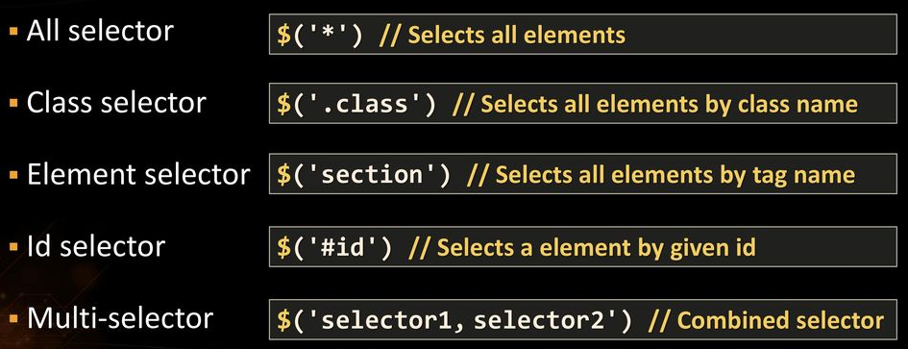
JQUERY
Notes:
jQuery je v současnosti nejpoužívanější javascriptová knihovna, která usnadňuje manipulaci s objekty i tvorbu animací na webových stránkách nebo zjednodušuje použití technologie AJAX. S pomocí přídavných modulů, jakými jsou například rozšíření JQuery UI, poskytuje rovněž prostředky k vytvoření propracovaného grafického uživatelského rozhraní.
Kód knihovny jQuery je velmi úsporný, v minimalistické verzi obsahuje pouze několik desítek kilobajtů. Základní motto „write less, do more“ („piš méně, udělej více“) vystihuje efektivní zápis skriptů v jQuery.
Knihovna JQuery může být stažena nebo na stránku připojena prostřednictvím odkazů na CDN (Content Delivery Network - síť pro doručování obsahu).
Pro spolehlivé fungování kódu jQuery je nezbytné, aby byl spuštěn teprve poté, když je načtena („připravena“) celá stránka. Kód jQuery by proto měl být vložen do speciální anonymní funkce: $(document).ready(function(){});
Klíčovou roli hrají v jQuery selektory dobře známé z CSS, pomocí kterých lze spolehlivě identifikovat libovolný objekt tvořící DOM webové stránky. Pro odlišení jQuery selektorů od běžného javascriptového kódu se používá dolarová notace - $(selektor).
K vyhledání určitého objektu v DOM není vždy nezbytné použít přesně definovaný selektor. Lze toho dosáhnout také pomocí tzv. traverzování ve stromu objektů, které vyplývá ze vzájemných vztahů objektů jako rodičů, potomků nebo symbolických sourozenců, případně jejich pozice v hierarchii.
Vedle selektorů mají v jQuery velký význam rovněž metody, jimiž můžeme ošetřit různé události spojené s objekty stránky (typicky například když uživatel klikne myší na nějaký objekt, přejede kurzorem myši nad určitou oblastí stránky, stiskne klávesu apod.).
jQuery nabízí programátorům mnoho metod, pomocí nichž lze provést různé efektní změny na webové stránce (např. skrývání a odkrývání částí stránky), vytvářet jednoduché animace, měnit dynamicky kaskádové styly apod.

Slide 11
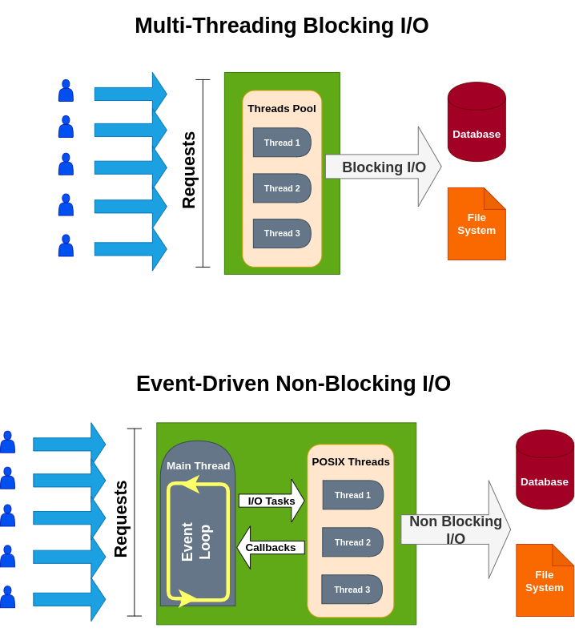
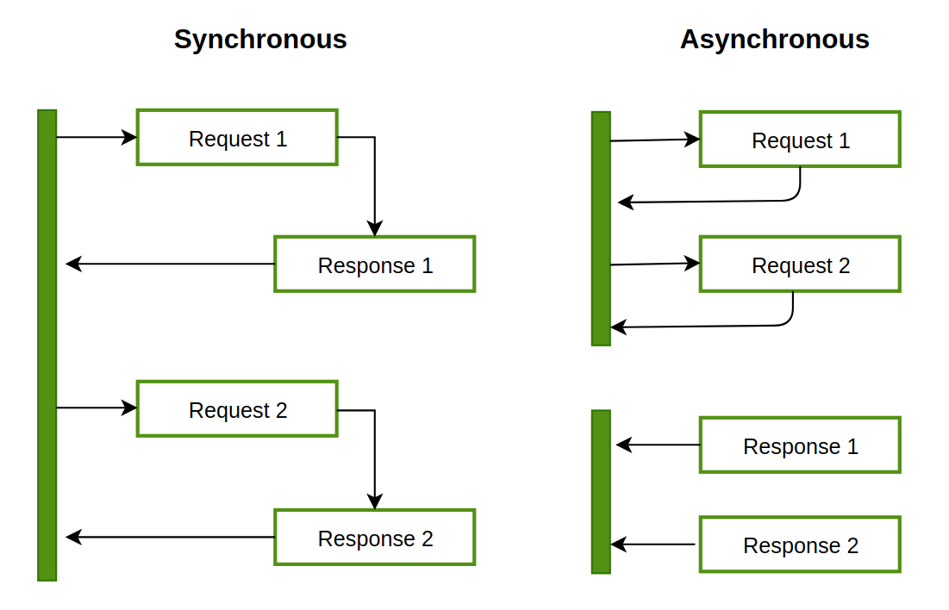
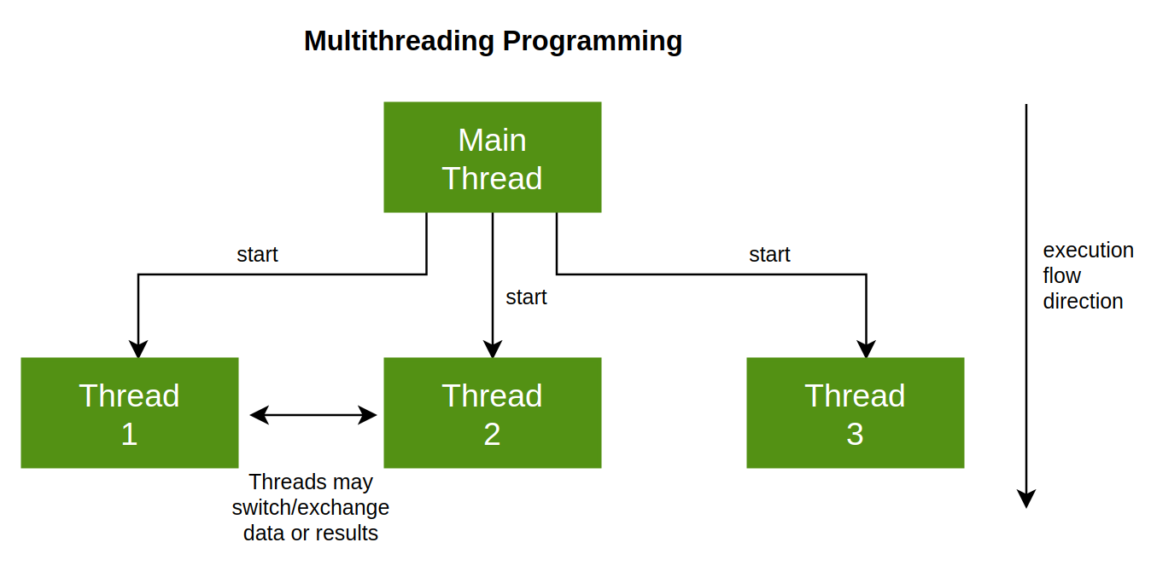
SYNCHRONNÍ A ASYNCHRONNÍ PROGRAMOVÁNÍ
Notes:
Multithreading refers to the concurrent/parallel execution of more than one sequential set (thread) of instructions.
On a single processor, multithreading gives the illusion of running in parallel. In reality, the processor is switching by using a scheduling algorithm. Or, it’s switching based on a combination of external inputs (interrupts) and how the threads have been prioritized.
On multiple processor cores, threads are truly parallel. Individual microprocessors work together to achieve the result more efficiently. There are multiple parallel, concurrent tasks happening at once.
A basic example of multithreading is downloading two files from two different tabs in a web browser. Each tab uses a new thread to download the requested file. No tab waits for the other one to finish, they are downloading concurrently.
An asynchronous model allows multiple things to happen at the same time. When your program calls a long-running function, it doesn’t block the execution flow, and your program continues to run. When the function finishes, the program knows and gets access to the result (if there’s a need for that).
In an asynchronous system, the solution is to start an additional thread of control. The first thread fetches the first file, and the second thread fetches the second file without waiting for the first thread to finish, and then both threads wait for their results to come back, after which they resynchronize to combine their results.
Another example with a single-thread approach is a program that requests a file from the OS and needs to make a mathematical operation.
In an asynchronous system, the program asks the OS for the file and returns the control to the mathematical operation to be executed on the CPU, while waiting for the file.
One approach to asynchronous programming is to make functions that perform a slow action and take an extra argument, a callback function. The action is started, and when it finishes, the callback function is called with the result.
In a nutshell, for large scale applications with a lot of I/O operations and different computations, using asynchronous multithreading programming flow, will utilize the computation resources, and take care of non-blocking functions. This is the programming model of any OS!

Slide 12

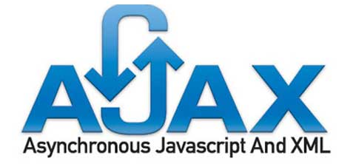
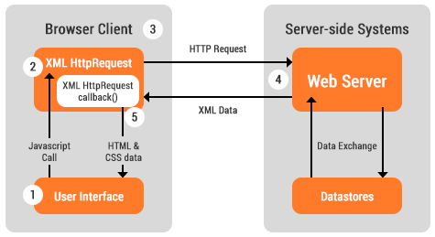
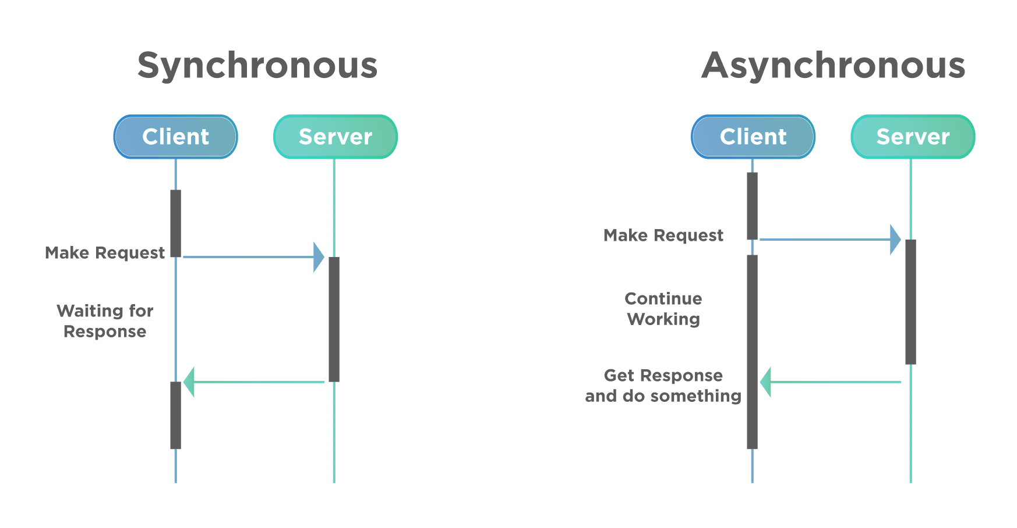
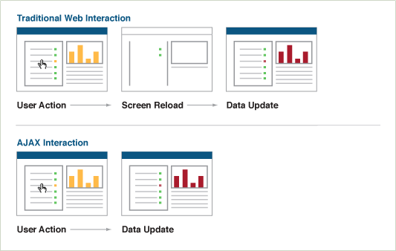
AJAX
Notes:
AJAX (Asynchronous JavaScript and XML) je označení pro technologie vývoje interaktivních webových aplikací, které mění obsah stránky bez opětovného načítání celého webového dokumentu. Toho se dosahuje pomocí JavaScriptu, který získává libovolná data od webového serveru, nejčastěji ve formátu XML. Pro asynchronní výměnu dat s webovým serverem využívá AJAX rozhraní XMLHttpRequest. Jako formát odpovědi mohou být vedle XML použity další formáty včetně JSON, HTML nebo prostého textu.
VÝHODY
Na rozdíl od klasických webových aplikací poskytují stránky s AJAXem uživatelsky příjemnější prostředí. Pokud například uživatel klikne na tlačítko pro udělení hlasu v nějaké anketě, celá stránka se musí znovu načíst ze serveru, třebaže se na ní jen například aktualizují výsledky hlasování a veškerý zbytek obsahu zůstává stejný. Prostřednictvím AJAXu proběhne odeslání hlasu uživatele na pozadí, server zašle jen ty části stránky, které se změnily, a jen tyto části se uživateli na stránce aktualizují a překreslí.
Taktéž nedochází k nepříjemnému efektu, kdy se po dané akci v průběžně načítané stránce postupně přizpůsobují a „za běhu“ formátují a zarovnávají její blokové elementy, obrázky atd. – obtěžující může být i to, že po dané akci uprostřed delší stránky (odscrollované dolů) se nově načtená stránka zobrazí vyscrollovaná nahoru.
S AJAXem má uživatel pocit mnohem větší plynulosti práce, která se (zejména u rychlejšího internetového připojení) blíží běžným desktopovým aplikacím.
Z toho vyplývá také možnost snížení zátěže na webové servery a síť obecně.
NEVÝHODY
Mezi nevýhody patří hlavně principiální změna používání webu: webové stránky se chovají jako plnohodnotné aplikace se složitou vnitřní logikou, nikoli jako posloupnost stránek, mezi kterými se lze navigovat i pomocí tlačítek Zpět a Další.
Není také možné snadno předat URL stránky, na níž byly provedeny změny prostřednictvím AJAXu.
Problémem AJAXových aplikací může být i komunikace se serverem v pozadí aplikace: pokud uživatel neobdrží zřetelný signál (např. animovanou ikonkou), že probíhá odbavení požadavku, může reagovat nevhodně - např. opakovat objednávku vstupenek.
Další nevýhodou AJAXu je nutnost používat moderní grafické prohlížeče, které podporují potřebné technologie. Všechny dnešní běžné prohlížeče však tyto technologie alespoň v základu umožňují, problém tak zůstává jen u minoritních prohlížečů typu Lynx nebo na hardwarově slabších zařízeních pro prohlížení, například na (některých) mobilních telefonech a PDA.

Slide 13
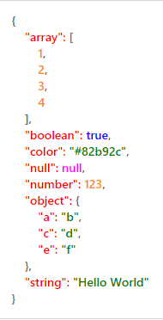
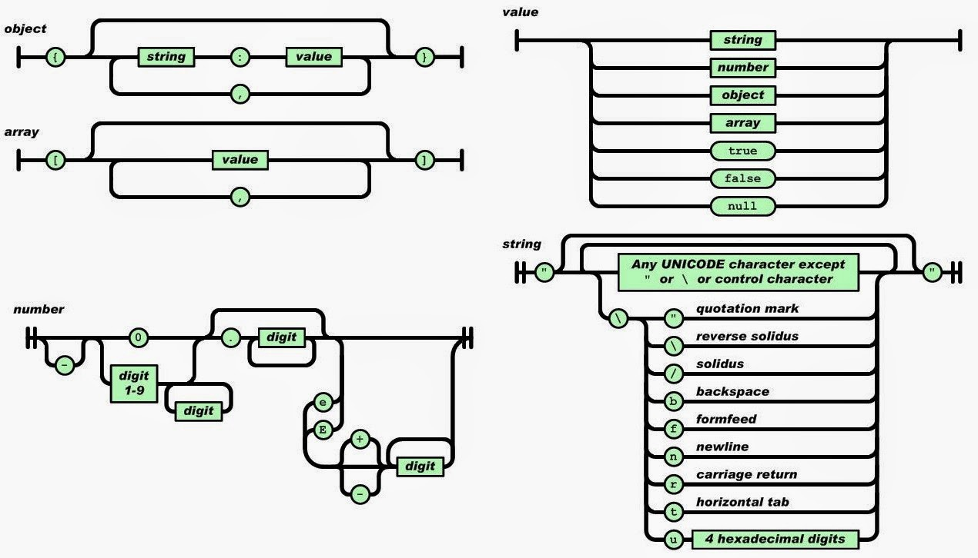
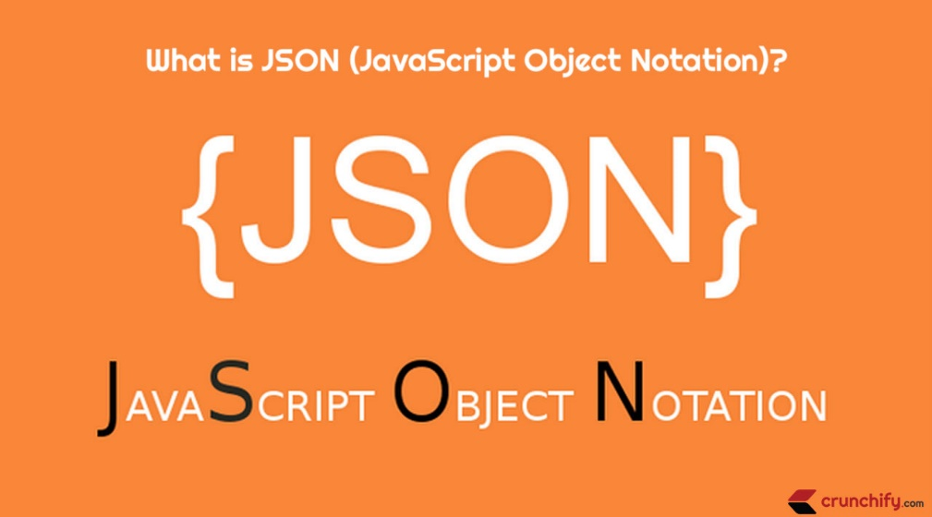
FORMÁTY PRO VÝMĚNU DAT: JSON
Kliknutím vložíte text.
Notes:
JavaScript Object Notation (JavaScriptový objektový zápis) je nezávislý datový formát určený pro přenos dat, která mohou být organizována v polích nebo v objektech.
Vstupem je libovolná datová struktura (číslo, řetězec, boolean, objekt nebo z nich složené pole), výstupem je vždy řetězec. Složitost hierarchie vstupní proměnné není teoreticky nijak omezena.
Data, zapsaná metodou JSON, mohou být samozřejmě uložena a přenášena v souborech; častěji ale přenos probíhá v síti (např. s použitím AJAXu).
JSON umí pojmout pole hodnot (neindexované i indexované, tzv. hash), objekty (coby pole dvojic index:hodnota) a jednotlivé hodnoty, kterými mohou být řetězce, čísla (celá i s plovoucí desetinnou tečkou) a speciální hodnoty true, false a null.
Indexy polí v objektu mají notaci jako řetězce; řetězce jsou uváděny v uvozovkách a escapovány pomocí zpětného lomítka.
Mezi prvky a hodnotami mohou být libovolné bílé znaky; výchozí kódování je UTF-8..
Mezi nedostatky JSON patří, že neumožňuje definovat znakovou sadu přenášeného obsahu. Problémem může být rovněž optimalizace pro přenos binárních dat. Existují ovšem varianty usnadňující přenos binárních dat - např. BSON před přenosem data změní na binární podobu, čímž dojde k výraznému zkrácení přenášených dat.

Slide 14

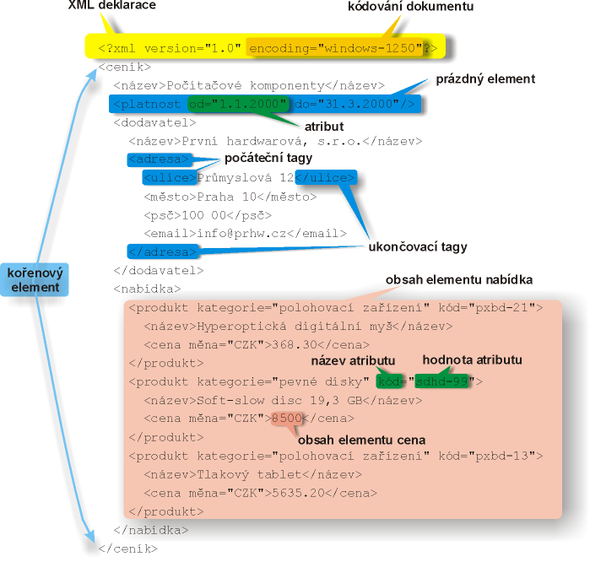
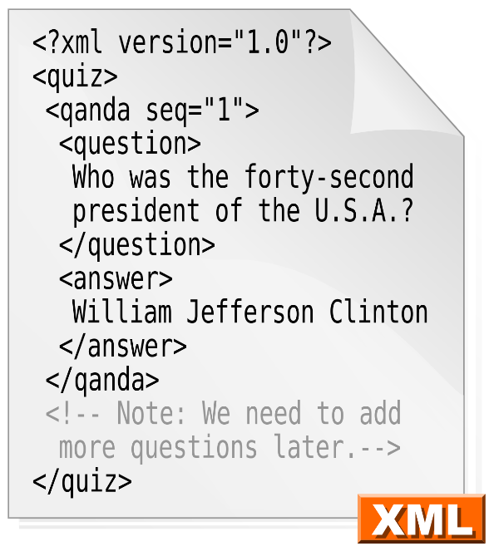
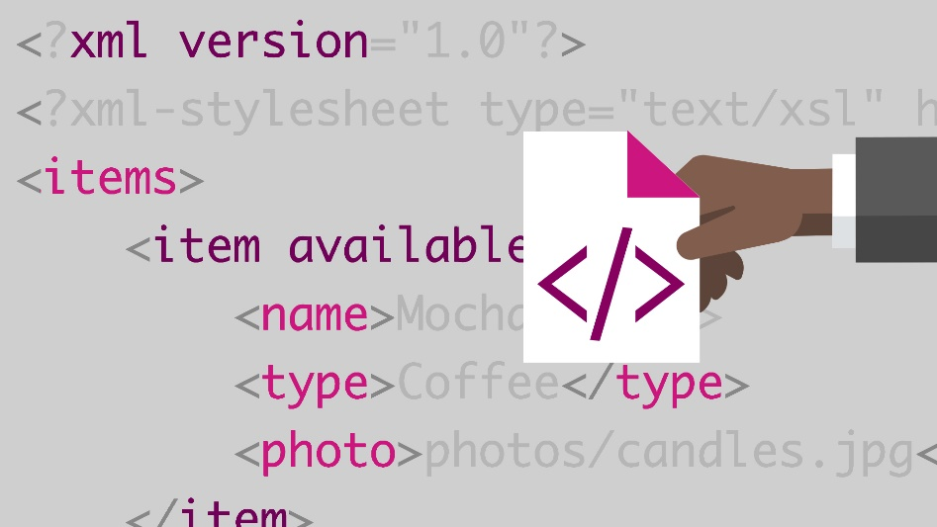

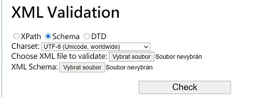

FORMÁTY PRO VÝMĚNU DAT: XML
Notes:
XML (Extensible Markup Language - rozšiřitelný značkovací jazyk) je obecný značkovací jazyk, který byl vyvinut a standardizován konsorciem W3C. Je zjednodušenou podobou staršího jazyka SGML.
Umožňuje snadné vytváření konkrétních značkovacích jazyků (tzv. aplikací) pro různé účely a různé typy dat.
Jazyk je určen především pro výměnu dat mezi aplikacemi a pro publikování dokumentů, u kterých popisuje strukturu z hlediska věcného obsahu jednotlivých částí, nezabývá se vzhledem. Prezentace dokumentu (vzhled) může být definována pomocí kaskádových stylů.
SYNTAXE XML
XML je neformátovaný textový dokument s definovaným kódováním (obvykle UTF-8).
Správně strukturovaný („well-formed“) XML:
Musí mít právě jeden kořenový (root) element.
Neprázdné elementy musí být ohraničeny startovací a ukončovací značkou. Prázdné elementy mohou být označeny tagem „prázdný element“.
Všechny hodnoty atributů musí být uzavřeny v uvozovkách – jednoduchých (') nebo dvojitých ("), ale jednoduchá uvozovka musí být uzavřena jednoduchou a dvojitá dvojitou.
Elementy mohou být vnořeny, ale nemohou se překrývat; to znamená, že každý (ne kořenový) element musí být celý obsažen v jiném elementu.
Jména elementů v XML rozlišují malá a velká písmena: např. „<Příklad>“ a „</Příklad>“ je pár, který vyhovuje správně strukturovanému dokumentu, pár „<Příklad>“ a „</příklad>“ je chybný.
VLASTNOSTI XML
Standardní formát pro výměnu informací. Vzhledem k jeho univerzální specifikaci je v mnoha aplikacích používán jako formát pro export a import dat.
Mezinárodní podpora. Je možné vytvářet dokumenty v různých jazycích, dokonce jeden dokument může obsahovat více jazykových verzí.
Vysoký informační obsah. Pomocí XML značek (tagů) vyznačujeme v dokumentu význam jednotlivých částí textu. Velký přínos to má i pro prohledávání, neboť můžeme v kritériích určit i jaký význam má mít hledaný text.
Snadná konverze do jiných formátů. XML samo o sobě námá žádné prostředky pro definici vzhledu. Existuje ale několik stylových jazyků, které umožňují definovat, jak se mají jednotlivé elementy zobrazit. Nejznámější jsou kaskádové styly (CSS) nebo rodina jazyků XSL (eXtensible Stylesheet Language). Ta umožňuje dokument různě upravovat a transformovat – vybírat části dokumentu nebo generovat obsahy a rejstříky. Jeden vytvořený styl můžeme aplikovat na mnoho dokumentů stejného typu, stejně tak můžeme na jeden dokument aplikovat několik různých stylů. Výsledkem může být např. PostScriptový soubor, HTML kód nebo XML s obsahem původního dokumentu.
Automatická kontrola struktury dokumentu. XML neobsahuje předdefinované značky (tagy), je třeba definovat vlastní značky, které budeme používat. Tyto značky je možné (nepovinně) definovat v souboru DTD (Document Type Definition). Potom je možné automaticky kontrolovat, zda vytvářený XML dokument odpovídá této definici. Program, který tyto kontroly provádí, se nazývá parser.
Hypertext a odkazy. XML stejně jako HTML umožňuje vytváření odkazů v rámci jednoho dokumentu i mezi dokumenty, má však více možností. Je možné vytvářet i vícesměrné odkazy, které spojují více dokumentů dohromady. Tvorba odkazů je popsána ve standardech – XLink, XPointer a XPath.
VYUŽITÍ XML
XHTML, HTML5 – XML alternativa jazyka HTML.
RSS – Rodina XML formátů, sloužící pro čtení novinek na webových stránkách.
MathML (Mathematical Markup Language) matematický značkovací jazyk.
SVG (Scalable Vector Graphics) je jazyk pro popis vektorové grafiky.
Jabber – Protokol pro Instant messaging.
SOAP – Protokol pro komunikaci mezi webovými službami.
Office Open XML, OpenDocument – Souborové formáty určené k ukládání a výměně dokumentů vytvořených kancelářskými aplikacemi.
XML se také hojně využívá při komunikaci se státní zprávou v ČR nebo během vývoje mobilních aplikací pro systém Android (např. pro popis GUI aplikací).

Slide 15
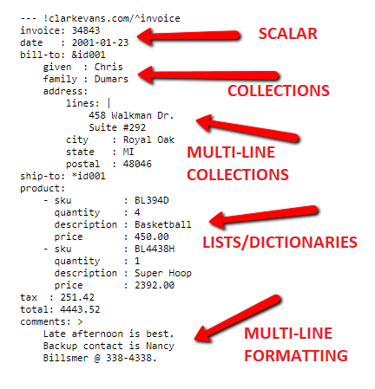
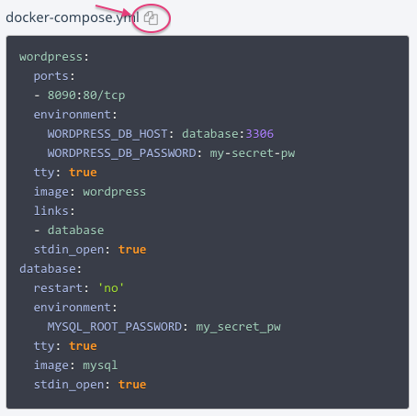

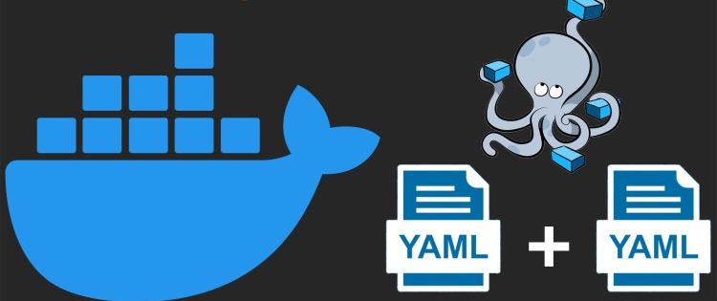
FORMÁTY PRO VÝMĚNU DAT: YAML
Notes:
YAML Ain't Markup Language (/jæml/) je formát pro serializaci strukturovaných dat.
Je založen na prostém textovém formátu, nemá přísně hierarchickou strukturu (tedy žádný kořenový element jako v XML).
Struktura a hierarchie dat je řešena předsazením (indentací); předsazení o jednu úroveň sestává ze 2 nebo 4 mezer, tabulátory nejsou povoleny.
Prostým spojením dvou YAML dokumentů vznikne opět YAML dokument. Dovoluje do jednoho proudu dat umístit i více dokumentů (souborů), které oddělujeme symbolem "tři znaky minus": ---
YAML nabízí strukturálně více možností než XML včetně snadného zobrazení datových struktur (dokumenty, seznamy, asociativné pole), možnost přesného označení typu dat nebo snadný mechanizmus pro reference a odkazy.
Na rozdíl od JSON neobsahuje žádné příkazy, interpretace tedy nepřináší žádná bezpečnostní rizika.
V současnosti je tento formát podporován v mnoha programovacích jazycích a využívá se kromě výměny dat velmi často i pro konfigurační účely - typickým příkladem je konfigurace Docker kontejnerů.

Slide 16
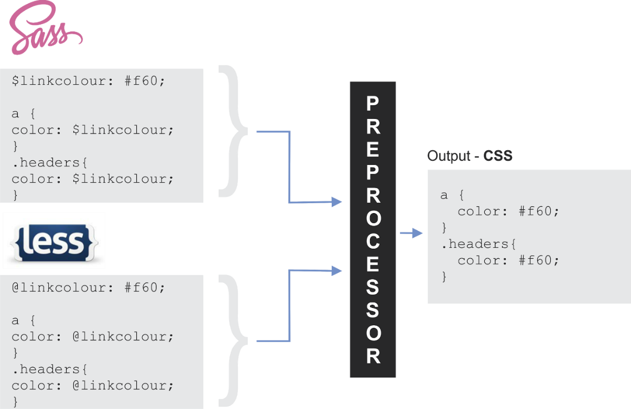
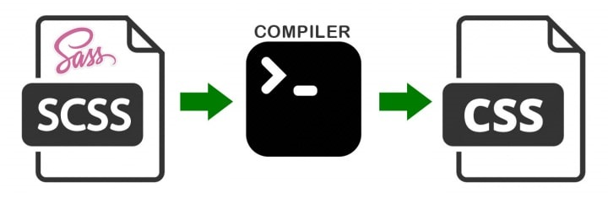
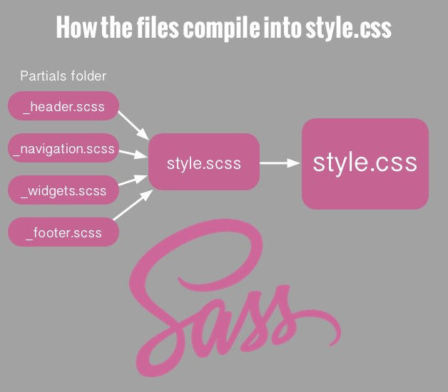
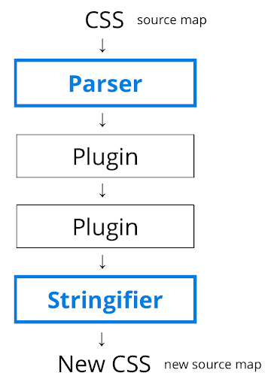


CSS PREPROCESORY A POSTPROCESORY
Notes:
Preprocesor umožňuje zapsat CSS kód novým způsobem, čímž mu nabízí větší možnosti jako využívání proměnných, funkcí atd. Hotový kód pak preprocesor zpracuje a převede (transkompiluje) na standardní kód jazyka CSS.
Mezi nejznámější patří preprocesory patří SASS, LESS a Stylus. Každý z nich má svůj vlastní zápis kódu a vzájemně se liší i možnostmi, které pro práci se styly nabízejí.
Preprocesory umožňují používat proměnné a pomocí nich měnit údaje na více místech najednou, matematické operace pro výpočty barev a rozměrů, definovat opakovaně využitelné tzv. mixins funkce i podmíněné funkce, lépe a efektivněji spravovat více CSS souborů najednou, zapisovat zobrazované, ale i skryté komentáře.
Výhodou preprocesorů je, že umožnují psát silný, abstraktní kód, který ale na druhou stranu může být po převedení do CSS hůře čitelný a spravovatelný.
V poslední době začaly hrát čím dál větší roli postprocesory, jejichž výrazným přínosem je zachování pozitiv svých předchůdců a zároveň odstranění jejich záporných či nadbytečných vlastností. Příkladem je PostCSS.
Obdobně jako preprocesory umožňují při kódování využívat postupy, které jazyk CSS běžně neumí. Využívají k tomu však standardizovaného zápisu, díky němuž vývojáři odpadá nutnost učit se nestandardní způsob zápisu kódu.
Postprocesory si zakládají na modularitě, pro každou pokročilejší vlastnost lze doinstalovat speciální plugin.
Díky modularitě je kód kompilován rychleji než v případě preprocesorů.

Slide 17


BACKEND TECHNOLOGIE
Notes:
Webový server posílá webovému prohlížeči data, která jsou vždy strukturována standardizovaným značkovacím jazykem HTML. Z hlediska webového prohlížeče tedy není podstatné, jakým způsobem webový server vnitřně funguje a jak data získává.
V počátcích WWW pracoval webový server pouze se statickými webovými dokumenty, které posílal webovým prohlížečům přesně v takové formě, v jaké byly na serveru uloženy.
Brzy se však ukázalo, že není vhodné mít všechny možné výstupy předem staticky připraveny vzhledem k objemu a proměnlivosti dat (například u databázových systémů) a že by bylo výhodné, kdyby server mohl ovlivnit data ve webovém dokumentu dynamicky v době požadavku.
Nyní existuje celá řada technologií využívaných na straně serveru, a proto označovaných za tzv. backend technologie. Patří k nim jednak velká škála programovacích jazyků - kompilovaných (Java, C++, C# ) i skriptovacích (JavaScript, Python, PHP, Ruby), databázových systémů (relačních, NoSQL, vyhledávacích), autentizačních i autorizačních metod i různých řešení webových aplikací (API, webové sockety).

Slide 18



PHP
Notes:
PHP je skriptovací programovací jazyk interpretovaný na staně serveru a určený primárně k programování webových aplikací. Existuje však i kompilovaná forma jazyka, kterou lze použít i k tvorbě konzolových a desktopových aplikací.
Syntaxe jazyka je inspirována několika programovacími jazyky (Perl, C, Pascal a Java).
PHP je nezávislý na platformě, rozdíly v různých operačních systémech se omezují na několik systémově závislých funkcí a skripty lze většinou mezi operačními systémy přenášet bez jakýchkoli úprav.
PHP podporuje mnoho knihoven pro různé účely – např. zpracování textu, grafiky, práci se soubory, přístup k většině databázových systémů (mj. MySQL, ODBC, Oracle, PostgreSQL, MSSQL). Zahrnuje rovněž podporu celé řady internetových protokolů (HTTP, SMTP, SNMP, FTP, IMAP, POP3, LDAP, …).
V PHP byly napsány i velké internetové projekty, včetně Wikipedie nebo Facebooku. V jazyce PHP byly vytvořeny rovněž nejrozšířenější CMS systémy jako Wordpress, Drupal nebo Joomla. Pro vývoj rozsáhlejších aplikací se využívají PHP frameworky, k nimž patří například Laravel, Symphony, ZendFramework nebo český NetteFramework.
PHP prochází neustálým vývojem a jednotlivé verze se od sebe poměrně výrazně liší. V současnosti se existuje již PHP verze 8.
Kód PHP zapisujeme mezi značky <?php...?> do souborů s příponou .php.
Jazyk PHP je dynamicky typovaný, datový typ proměnné se odvozuje od právě přiřazené hodnoty. Proměnné začínají znakem "$": $x = 4.5; $t = 'Ahoj';

Slide 19




ASP.NET
Notes:
ASP.NET je součást .NET Frameworku pro tvorbu webových aplikací a služeb. Je nástupcem technologie ASP (Active Server Pages) a přímým konkurentem JSP (Java Server Pages).
ASP.NET je založen na CLR (Common Language Runtime), který je sdílen všemi aplikacemi postavenými na .NET Frameworku.
.NET Framework představuje odlišný koncept realizace různých druhů počítačových aplikací, včetně aplikací webových. Zdrojové kódy takových aplikací nejsou ponechány v původní podobě, ani nejsou překládány do strojového kódu procesoru. Jsou pouze předzpracovány do tzv. byte kódů – v případě .NET do formátu nazývaného MSIL (Microsoft Intermediate Language). Ten je následně možné s využitím JIT (Just-In-Time) kompilátoru překládat do strojového spustitelného kódu pro různé platformy a procesory.
Pro spuštění .NET aplikací je nutné mít v operačním systému nainstalován .NET Framework (bývá integrován s novějšími OS Windows). Zatímco ještě před několika lety byly .NET aplikace omezeny pouze na operační systémy Windows, nyní lze .NET Framework provozovat i na jiných platformách (např. Linux).
Programátoři mohou realizovat své projekty v jakémkoliv jazyce podporujícím CLR, např. Visual Basic .NET, JScript.NET, C#, Managed C++, ale i mutace Perlu, Pythonu a další.
Aplikace založené na ASP.NET jsou také rychlejší, neboť jsou předkompilovány do jednoho či několika málo DLL souborů, na rozdíl od ryze skriptovacích jazyků, kde jsou stránky při každém přístupu znovu a znovu parsovány.
ASP.NET MVC je další oficiální framework postavený na technologii ASP.NET. Tento framework umožňuje snadněji vyvíjet aplikace podle architektury Model-View-Controller.

Slide 20

JSP
Notes:
Analogické a od počátku multiplatformní řešení nabízel vývoj webových aplikací v jazyce Java.
Využívá se k tomu technologie označovaná zkratkou JSP (JavaServer Pages), kterou podobně jako Javu vytvořila společnost Sun Microsystem a nyní ji dále rozvíjí firma Oracle.
V souborech s příponou .jsp umožňuje pomocí značek <% ... %> vkládat kód Javy přímo do HTML.
Tyto bloky se nazývají servlety, protože jsou interpretovány virtuálním javovským strojem (JVM – Java Virtual Machine) na straně serveru a jejich výsledkem je čistý HTML dokument odesílaný prohlížeči.
Podobně jako v případě ASP.NET platí i pro JSP, že je využíváno primárně pro vývoj rozsáhlých intranetových aplikací, které tvoří páteř informačních systémů větších firem.

Slide 21





NODE.JS
Notes:
Node.js je softwarový systém navržený pro psaní vysoce škálovatelných internetových aplikací, především webových serverů.
Jde o multiplatformní a open-source běhové prostředí určené pro jazyk JavaScript.
Hnacím motorem Node.js je javascriptový interpret V8 z prohlížeče Google Chrome rozšířený o další vrstvu v C++, která poskytuje operace, které samotný JavaScript neumožnuje (event loop, I/O operace atd.).
Node.js na rozdíl od PHP využívá asynchronní přístup. Jedná se o tzv. událostmi řízený, neblokující I/O model, v němž jsou všechny I/O operace vytvořeny tak, aby neblokovaly server. Za běhu se tak vytváří fronta událostí, které se postupně volají ve stejném pořadí, v jakém do ní byly vkládány. Zpracovávány jsou pak nezávislými vlákny.

Slide 22

NODE MODULES
Notes:
NPM (Node.js package manager) je správce balíčků pro JavaScript, výchozí správce balíčků pro prostředí Node.js.
Podle statistik je npm jedním z největších balíčkovacích systémů globálně, aktuálně by měl obsahovat téměř 100 tisíc balíčků. Obvykle s npm pracujeme pomocí příkazové řádky, ale všechny balíčky si můžete prohlédnout i přes web na adrese npmjs.org.
Balíček (nebo také modul) může být cokoliv, od miniaturního scriptu se třemi řádky až pro kompletní Framework.
Moduly, které jsou součástí Node.js, ty nemusíme instalovat, máme je rovnou v instalaci samotného Node.js, jejich seznam naleznete v oficiální dokumentaci.
Moduly vytvořené komunitou, které nainstalujeme ručně až v případě potřeby v projektu.

Slide 23






FRAMEWORKY
Notes:
Frameworkem označujeme sadu nástrojů či knihoven, které pomáhají zjednodušovat a zrychlovat vývojářům tvorbu webových aplikací.
Frameworky obvykle poskytují základní kostru projektu a často jsou tvořeny šablonami, které mají specifické vlastnosti a specifická místa, kam a jak psát kód.
Kód psaný ve frameworku má jasná pravidla i strukturu a poskytuje řešení na většiny problémů, které se při vývoji objevují. Řada webových frameworků proto poskytuje knihovny pro přístup k databázím, správu session, autentizaci uživatelů, vytváření a validaci formulářů a obsahuje šablonovací systémy umožňující rychlejší vytvoření uživatelského rozhraní webové aplikace.
Jako nevýhoda může být v některých případech pociťováno omezené rozhodování vývojáře ve smyslu nezbytných konvencí a postupů, které musí být při programování s využitím frameworků dodrženy.
Frameworky můžeme rozdělit do skupin podle toho, kterou oblast vývoje webové aplikace pokrývají nebo v jakém programovacím jazyce vznikly. V praxi se tak setkáváme jak s frontend i backend frameworky, frameworky vytvořené v jazyce Python nebo v jazyce PHP apod.
Jiným typem jsou tzv. mikroframeworky, mezi které patří například Flask používaný pro vývoj webových aplikací v jazyce Python. Mikroframework řeší pouze základní operace spojené se spuštěním aplikace a neobsahuje funkcionality běžných frameworků (např. databázovou vrstvu, správu účtů, šablonovací system apod.). Funkce je však možné libovolně přidávat pomocí rozšíření, což poskytuje vývojářům velkou volnost při vytváření vlastních aplikací a minimalistické řešení se může pozitivně projevit na výkonu.

Slide 24





FRONT-END FRAMEWORKY
Notes:
Velmi populární jsou mezi vývojáři i web designery tzv. front-end frameworky, které mají usnadnit zejména vytváření těch částí aplikací, s nimiž pracují běžní uživatelé (front-end).
Typickým zástupcem této kategorie frameworků je Bootstrap (přesněji Twitter Bootstrap), volně dostupná sada nástrojů pro vytváření moderních webových stránek založených na tzv. responzivním layoutu (schopnost přizpůsobení zobrazení možnostem různých zařízení).
K využití Bootstrapu na stránce je nutné připojit nebo stáhnout potřebné CSS a JS soubory.
Bootstrap umožnuje dosáhnout nejen responzivního designu stránky (základem layoutu je dvanáctisloupcový grid), ale i moderního vzhledu s pokročilými prvky – navigační lišty s rozbalovacím menu, otevírací okna, prvky s dynamicky se měnícím obsahem a mnoho dalších.
Díky modulárnímu pojetí lze téměř libovolně rozšiřovat možnosti uživatelského rozhraní a zachovat přitom kompatibilitu s většinou prohlížečů.

Slide 25




MV* FRAMEWORKY
Notes:
K frameworkům podporujícím vývoj aplikací na straně klienta patří populární javascriptové frameworky jako Angular, React nebo Vue. Bývají označovány také jako MV* frameworky, protože usnadňují tvorbu aplikací typu Model-View-* (MVC, MVP nebo MVT).
Pomocí těchto frameworků rovněž vznikají tzv. single-page aplikace (SPA), které server většinou používají pouze jako zdroj a úložiště dat, zatímco podstatné události aplikace se odehrávají v rámci jedné webové stránky a jsou ošetřeny pomocí JavaScriptu (respektive javascriptového frameworku).
Single-page aplikace se velmi blíží tradičním desktopovým aplikacím, protože nabízejí uživatelům intuitivní grafické rozhraní, které se skládá jako stavebnice z různých komponent (okna, textové bloky, formulářové prvky apod.). Pro funkčnost aplikací je ale životně nezbytná podpora JavaScriptu na straně prohlížeče.
Nejpoužívanějším z těchto frameworků je v současnosti pravděpodobně React, na němž je založeno uživatelské rozhraní populárních aplikací pro sociální sítě Facebook a Instagram.
React vychází důsledně z modelu znovupoužitelných komponent.
Dalším rysem je virtuální DOM, který React využívá k efektivním změnám v reálném DOM. Tato metoda je pro úpravy daleko efektivnější a rychlejší, než práce se samotným Document Object Modelem.
Mezi další pozitiva patří rozsáhlá komunita, možnost užívání funkcí místo tříd pro zjednodušení struktury kódu a také možnost mobilního vývoje díky frameworku React Native.
Mezi nevýhody se řadí zejména složitost učení vyplývající z nutnosti využití dalších podpůrných knihoven pro vývoj složitějších aplikací.
React také neposkytuje žádnou předdefinovanou strukturu, což znamená, že struktura je odpovědností vývojáře, což může být výhodou, ale také nevýhodou.
React je vhodné využít při vývoji dynamických rychlých aplikací, SPA a mobilních aplikací.

Slide 26




FULL-STACK DEVELOPMENT
Notes:
Výraz full-stack ("plný zásobník") znamená, že vývojář je schopen pracovat s určitými technologiemi jak na straně back-endu, tak i na straně front-endu současně.

Slide 27




MEAN STACK APLIKACE
Notes:
Pod pojmenováním MEAN stack se skrývá zásobník webových technologií využívajících možností jazyka JavaScript. Do tohoto webového zásobníku tak patří MongoDB (databázový server), Express (framework JavaScriptu na straně serveru), Angular (framework JavaScriptu na straně klienta) a Node.js (Runtime JavaScriptu).
MEAN je jedním z projevů vzestupu JavaScriptu jako jazyka „full-stack development“. Node.js poskytuje runtime JavaScript na serveru; Angular a Express jsou rámce jazyka JavaScript používané k vytváření webových klientů a aplikací Node.js; a datové struktury MongoDB jsou uloženy v binárním formátu JSON (JavaScript Object Notation), zatímco jeho dotazy jsou vyjádřeny v JSON.

